Slide 1
Gustav Torup Jacobsen · Machine Learning Eksamensprojekt
PulseML.js
ML-powered fitness games
📷
🧠
🏆
Pose-detection
LSTM-model
Leaderboard
MediaPipe registrerer
33 krops-nøglepunkter
Neuronalt netværk tæller
reps i realtid
Brugerkonti &
rangliste med SQLite
Notes:
Introduktion til PulseML — præsenter dig selv og projektets formål kort.

Slide 2
PulseML.js – live Demo
ML-powered fitness games
Notes:
Introduktion til PulseML — præsenter dig selv og projektets formål kort.

Slide 3
Hvordan?
🦾
MediaPipe
⚡
ONNX Runtime (JS)
Extracter 33 krops-nøglepunkter pr. frame
Kører modellen client-side i browseren
🤖
Keras / TensorFlow
🖼️
Svelte
LSTM neuronalt netværk til træning
Frontend framework
📐
scikit-learn
🌐
Node.js + Express
StandardScaler + train/val/test split
Backend REST API
🔁
tf2onnx
🗄️
SQLite (better-sqlite3)
Eksporterer Keras-model til ONNX-format
Database: brugere, scores, leaderboard
📊 Træningsdata: Kaggle-datasæt — 56 pushup-videoer + 23 squat-videoer
Notes:
Gennemgå tech-stakken. Fremhæv at ONNX Runtime muliggør client-side inference i JavaScript.

Slide 4
Koden
Notes:
Introduktion til PulseML — præsenter dig selv og projektets formål kort.

Slide 5
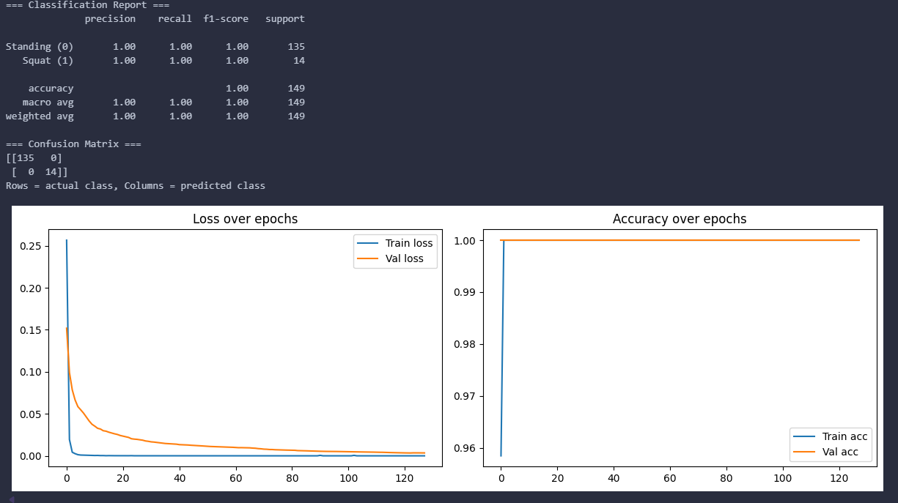

Slide 6
Kritik af Projekt
⚠️ Cirkulær labeling-logik
📹 Begrænset generaliseringsevne
Labels genereret via albuevinkel-tærskler — den samme logik der kunne anvendes direkte. LSTM lærte at approksimere en regel der allerede eksisterede, og tilføjede kun glatning over 20 frames.
Træningsdata fra Kaggle: kontrollerede videoer fra siden med god belysning. Modellen generaliserer muligvis dårligt ved andre kameravinkler.
Måske mere træning på hjemmevideoer fra et webcam der mimerer det ægte setup
📉 Lille datasæt
💡 Hvad burde have været gjort anderledes?
Kun 475 rå sekvenser før augmentering. Syntetisk data er ikke erstatning for ægte variation.
Manuelt mærkede data til formkvalitet (god vs. dårlig form) — noget en vinkelgrænse ikke kan detektere, og hvor et LSTM ville give reel merværdi.
Notes:
Vær ærlig og reflekteret. Vis at du forstår begrænsningerne — det er en styrke, ikke en svaghed.

Slide 7
